Slide 1
软件工程 Software Engineering
第四章 面向对象需求分析方法

Slide 2
提纲
UML概述
UML中的图
面向对象分析概述
用例建模
创建领域模型
绘制系统顺序图
创建系统操作契约

Slide 3
§4.1 UML概述
1. 面向对象发展历史
起源于20世纪60年代末出现的Simula语言
20世纪80年代出现了各种面向对象语言蓬勃发展的局面，直接导致了面向对象的广泛应用
20世纪90年代以后，面向对象分析和面向对象设计方法逐渐走向实用
从80年代到1993年期间，不同专家提出了不同的面向对象建模方法和工具，出现了百家争鸣的局面

Slide 4
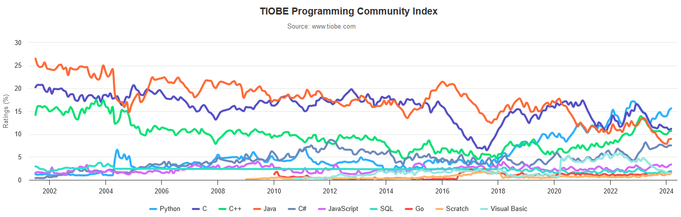
§4.1 UML概述

Slide 5
§4.1 UML概述
2. UML：统一建模语言
UML是综合Booch、OMT和OOSE三种方法（以及其他一些方法）得到的建模语言，同时它也是这三种方法的演化。
UML 是一种标准的图形化建模语言，它是面向对象分析与设计的一种标准表示。
它不是一种可视化的程序设计语言，而是一种可视化的建模语言；
它不是工具或知识库的规格说明，而是一种建模语言规格说明，是一种表示的标准；
它不是过程，也不是方法，但允许任何一种过程和方法使用它。

Slide 6
§4.1 UML概述
3. UML的目标
为建模者提供现成的、易用的、表达能力强的可视化建模语言，以开发和交换有意义的模型；
提供可扩展性和特殊化机制以延伸核心概念；
与具体的实现无关，可应用于任何语言平台和工具平台；
与具体的过程无关，可应用于任何软件开发的过程；
支持更高级的开发概念，例如构件、协作、框架和模式，强调在软件开发中对架构、框架、模式和构件的重用（UML 1.4规范）；
与最好的软件工程实践经验集成；
可升级，具有广阔的适用性和可用性；
推动对象工具市场的成长。

Slide 7
§4.1 UML概述
4. UML的视图和图
五类不同视图：
用例视图（use case view），强调从用户的角度看到的或需要的系统功能
逻辑视图（logical view）， 展现系统的静态或结构组成及特征
进程视图（process view），描述的是系统的动态方面，特别是系统的行为和过程
构件视图（component view），关注软件代码的静态组织与管理
部署视图（deployment view），描述硬件的拓扑结构以及软件和硬件的映射问题，关注系统非功能性需求（性能、可靠性等）

Slide 8
§4.1 UML概述
每一种UML的视图都是由一个或多个图组成的，UML1.4中提供了下述九种不同的图：
用例图（Use case diagram）：描述系统的功能；
类图（Class diagram）：描述系统的静态结构（类及其相互关系）；
对象图（Object diagram）： 描述系统在某个时刻的静态结构（对象及其相互关系）；
顺序图（Sequence diagram）：按时间顺序描述系统元素间的交互；
协作图（Collaboration diagram）：按照时间和空间的顺序描述系统元素间的交互和它们之间的关系；
状态图（State diagram）：描述了系统元素的状态条件和响应；
活动图（Activity diagram）：描述了系统元素的活动；
构件图（Component diagram）：描述了实现系统的元素的组织；
部署图（Deployment diagram）：描述了环境元素的配置并把实现系统的元素映射到配置上。

Slide 9
§4.1 UML概述
视图和组成视图的图之间的对应关系：
用例视图：使用用例图和活动图；
逻辑视图和进程视图：使用类图、对象图、顺序图、协作图、状态图和活动图；
构件视图：使用构件图；
部署视图：使用部署图

Slide 10
提纲
UML概述
UML中的图
面向对象分析概述
用例建模
创建领域模型
绘制系统顺序图
创建系统操作契约

Slide 11
§4.2 UML中的图
1. 用例图
明确下面几个概念：
参与者（Actor）：是具有行为能力的事物，可以是一个人（由所扮演的角色来识别）、计算机系统、硬件设备或组织。
场景（Scenario）：是参与者和被讨论系统之间一系列特定的活动和交互，通常被称为“用例的实例”。场景是使用系统的一个特定情节或用例的一条执行路径。
用例（Use Case）：通俗地讲，用例就是描述参与者如何使用系统来达到目标的一组成功场景和失败场景的集合。通过用户和系统的交互，用例向用户提供有价值的结果值。

Slide 12
§4.2 UML中的图
用例方法是当今广泛使用的用于发现和记录系统功能性需求的方法
用例的主要思想是：以用户目标（即用户希望系统能为他带来哪些有价值的结果）为出发点去考虑系统的功能和特性，并用用例进行描述，专注于考虑系统怎么才能增加价值和实现用户目标。
用例将系统的特性和功能放到面向用户目标的语境中去考虑，从而能使识别出来的功能是真正为用户提供价值的功能。

Slide 13
§4.2 UML中的图
参与者一般用一个人型符号表示，参与者的名字放在图符的下方，如果参与者不是人，则还可以使用矩形表示，它带有《actor》版型。
用例可表示为一个包含用例名字的椭圆
《actor》
人力资源系统
《actor》
温度传感器
学生
人
系统
设备
用例名

Slide 14
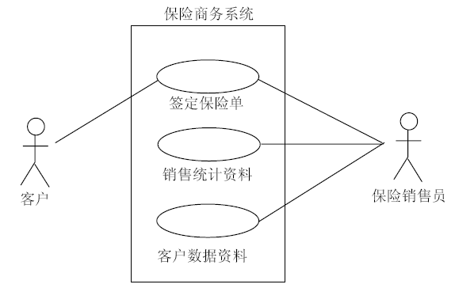
§4.2 UML中的图
用例图包含系统边界、参与者和用例等三种模型元素图示，画用例图时既要画出三种模型元素，同时还要画出元素之间的各种关系

Slide 15
§4.2 UML中的图
2. 类图
UML类图用于描述类以及类之间的关系
(1) 类的表示
类用长方形表示，长方形分成上、中、下三个区域，上方的区域内标识类的名字，中间的区域内标识类的属性，下方的区域内标识类的操作，这三部分作为一个整体描述某个类

Slide 16
§4.2 UML中的图
类名
类的名字写在长方形最上面，类名最好能够反映类所代表的问题域中的概念
属性
类的属性放在类名字的下方，用来描述该类的对象所具有的特征。
描述属性的语法格式为：
可见性 属性名：类型名= 初始值 {性质串}

Slide 17
§4.2 UML中的图
操作
操作是类能够做的事情，在类图中操作部分位于长方形的最底部。一个类可以有多种操作，每种操作由操作名、参数表、返回值类型等几部分构成。
标准语法格式为：
可见性 操作名（参数表）：返回值类型 {性质串}
参数表由多个参数构成，参数的语法格式：
参数名：参数类型名= 缺省值

Slide 18
§4.2 UML中的图
(2) 类之间关系的表示
关系表明了类之间的某种联系
UML中类之间的关系可分为：依赖、关联、聚合、组合和继承

Slide 19
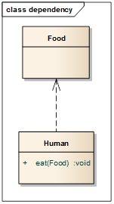
§4.2 UML中的图
依赖
依赖是一种使用的关系，即一个类的实现需要另一个类的协助，所以依赖关系通常是单向的。UML中使用带箭头的虚线表示依赖关系。
依赖具有偶然性、临时性，是非常弱的关系。简单理解就是类A使用到了类B，使用完毕后关系解除。

Slide 20
§4.2 UML中的图
代码表现：方法参数、局部变量、静态方法的调用
public class Man
{
public void drive(Car car)
{
car.start();
}
public void sleep()
{
Light light = new Light();
light.off();
}
public int getMoney(int amountOfNeed)
{
return ATM.fetch(amount OfNeed);
}
}
public class Car
{
public void start()
{ ....... }
}
public class Light
{
public void off()
{ ....... }
}
public class ATM
{
public static int fetch(int amountOfMoney)
{ ....... }
}

Slide 21
§4.2 UML中的图
关联
关联是一种拥有的关系，它使一个类知道另一个类的属性和方法，是一种长期性、相对平等的关系
关联可以有双向(实线)和导航(单向箭头)，关联的两端可以标注重数(基数)，表示类之间的数量对比关系

Slide 22


§4.2 UML中的图
代码表现：成员变量
Public class student {
private Book [ ] book;
… // other attributes & methods
}
Public class Book {
private Student student;
… // other attributes & methods
}
Public class student {
private Book [ ] book;
… // other attributes & methods
}
Public class Book {
// private Student student;
… // other attributes & methods
}

Slide 23
§4.2 UML中的图
关联类
和类一样，关联也可以有自己的属性和操作。此时，这个关联实际上是个关联类（association class）

Slide 24
§4.2 UML中的图
聚合（aggregation）
聚合是表示整体的类和表示部分的类之间的“整体--部分”关系，是一种强类型的关联。在聚合关系中，把作为“整体”的类称为聚集（aggregate），作为“部分”的类称为成分
聚合关系中的整体和部分之间用带空心菱形箭头的连线连接，箭头指向整体。

Slide 25
§4.2 UML中的图
组合（composition）
组合是更强类型的聚合，要求部分的生存周期取决于整体的生存周期，部分不能脱离整体而单独存在，每个部分只能属于一个整体。
除了菱形是实心之外，组合和聚合的表示法相同

Slide 26
§4.2 UML中的图
继承
继承也称泛化，是面向对象描述类之间相似性的一种重要机制
父类与子类的泛化（generalization）关系图示为一个带空心三角形的直线，空心三角形紧挨着父类。

Slide 27
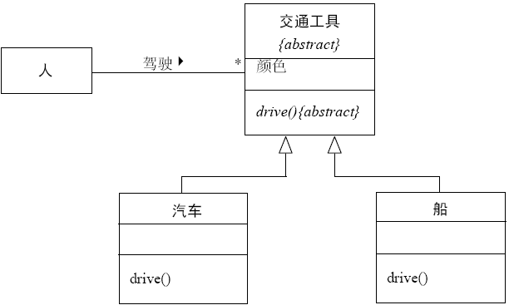
§4.2 UML中的图
多层继承和多态
多态示例

Slide 28
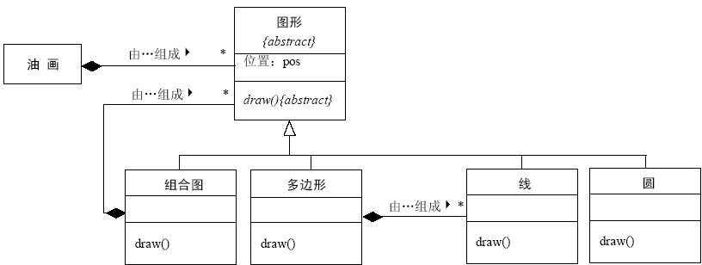
§4.2 UML中的图
复杂类图

Slide 29
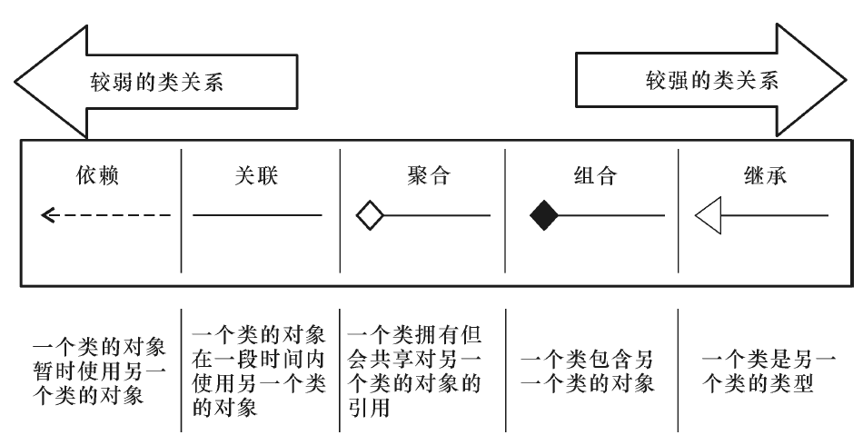
§4.2 UML中的图
类关系由弱到强次序及表示

Slide 30
§4.2 UML中的图
3. 对象图
类图表示类以及类之间的关系，对象图表示在某一时刻类的具体实例和这些实例之间的具体连接关系。
对象的名字下面要加下划线，对象名有下列三种表示格式
对象名：类名
：类名
对象名

Slide 31
§4.2 UML中的图
类图
链
链
相应的对象图

Slide 32
§4.2 UML中的图
4. 顺序图
顺序图是一种详细表示对象之间以及对象与参与者之间交互的图，它由一组协作的对象（或参与者）以及他们之间可发送的消息组成，强调消息之间的顺序。
顺序图是二维的，其中，垂直方向表示时间，水平方向表示不同的对象或参与者。

Slide 33
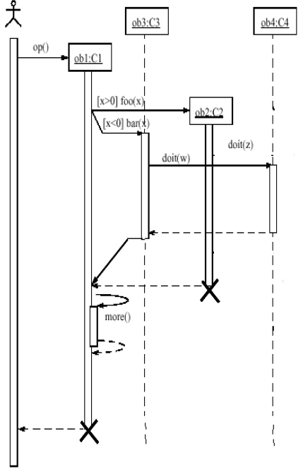
§4.2 UML中的图

Slide 34
§4.2 UML中的图
对象生命线
对象生命线表示对象在一段时间内的存在，表示成垂直虚线，并位于对象符号之下
控制焦点
控制焦点表示了对象的一个操作执行的持续时间，也表示了对象和它的调用者之间的控制关系。
用一个窄长的矩形表示控制焦点。
在一个对象的操作递归地调用自己或调用本对象的其他操作的情况下，第二个控制焦点符号画在第一个符号稍微靠右的位置

Slide 35
§4.2 UML中的图
消息
消息是对象之间通信的描述。
消息表示为从一条生命线到另一条生命线的一条带有箭头的水平实线（简称为箭线），从源对象指向目标对象。在箭线上书写消息的名称及其参数或者参数表达式。
实箭头“ ”用于过程调用或其他的嵌套控制流，称为同步消息。
枝装箭线“ ”用于异步通信，也就是没有控制嵌套。
虚的枝装箭线“ ”显示地表示从调用过程的返回。

Slide 36
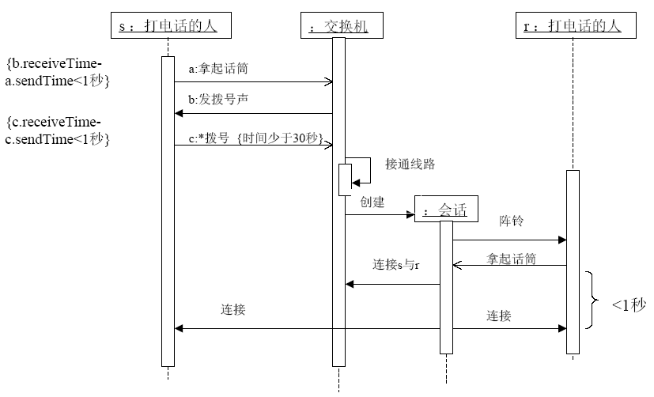
§4.2 UML中的图
描述打电话的顺序图

Slide 37
§4.2 UML中的图
5. 协作图
协作图是一种强调发送和接收消息的对象结构组织的交互图，显示围绕对象以及它们之间的链而组织的交互。
协作图由对象、链以及链上的消息构成，其中也可以有参与者。
协作图有两点不同于顺序图：协作图有链和消息序号。
顺序图和协作图可以相互转换，而不丢失语义信息，因为这两种图都共享相同的基本模型。它们统称为类和对象的“交互图”。

Slide 38
§4.2 UML中的图
协作图实例

Slide 39
§4.2 UML中的图
协作图对应的顺序图

Slide 40
§4.2 UML中的图
UML中的其它图：
状态图
活动图
构件图
部署图
包图

Slide 41
提纲
UML概述
UML中的图
面向对象分析概述
用例建模
创建领域模型
绘制系统顺序图
创建系统操作契约

Slide 42
§4.3 面向对象分析概述
1. 什么是OOA
面向对象分析（Object-Oriented Analysis，简称OOA）就是运用面向对象的方法进行系统分析，是软件生命周期的一个阶段，具有一般分析方法共同具有的内容、目标及策略，强调运用面向对象方法，对问题域和系统职责进行分析和理解，找出描述问题域及系统职责所需的对象，定义对象的属性以及它们之间的关系，目标是建立一个符合问题域、满足用户需求的OOA模型。

Slide 43
§4.3 面向对象分析概述
2. OOA与OOD的职责划分
OOA针对现实世界中的问题域与系统职责，用面向对象的方法建立起针对问题域和系统职责的模型，作为分析的结果。
OOA模型不考虑与系统的具体实现相关的因素，独立于具体的实现环境。
OOD则是针对系统的具体实现，运用OO方法进行系统设计。
一是根据实现条件对OOA模型做某些必要的调整和修改，使其成为OOD模型的一部分
二是针对具体实现条件，建立人机界面、数据存储和控制驱动等模型。

Slide 44
§4.3 面向对象分析概述
3. OOA过程
主要包括以下活动：
用例建模：
利用用例以及用例图来捕获和描述用户的需求，从而建立系统的功能需求模型。
创建领域模型：
从业务需求描述和用例描述中提取“关键概念”，形成领域模型。
绘制系统顺序图：
从用例出发，将系统看作一个黑盒子，绘制系统顺序图。
创建系统操作契约：
从系统顺序图和领域模型出发，建立系统操作契约。

Slide 45
§4.3 面向对象分析概述
用例模型
面向对象分析过程

Slide 46
提纲
UML概述
UML中的图
面向对象分析概述
用例建模
创建领域模型
绘制系统顺序图
创建系统操作契约

Slide 47
§4.4 用例建模
用例建模的基本过程：
第1步．确定系统边界。
第2步．识别主要参与者。
第3步. 根据主要参与者目标，识别和定义用例。

Slide 48
§4.4 用例建模
1. 确定系统边界
系统边界是一个系统所包含的所有系统成分与系统以外各事物的分界线。
系统边界以外是与系统进行交互的人员、设备、外部系统或组织。
系统是由一条边界包围起来的未知空间，系统只通过边界上的有限个接口与外部交互。

Slide 49
§4.4 用例建模
2. 识别主要参与者
(1) 概念和表示法
定义：参与者（actor）是具有行为能力的事物，可以是一个人（由所扮演的角色来识别）、计算机系统或硬件设备。
参与者是一个类，定义了一个参与者，实际上是定义了一个类。
如果某个真实世界的对象体现了多种目标，就需要用多个参与者来捕获他们。同时，真实世界的多个不同实体也可能属于同一个参与者。
参与者可以发出请求，要求系统提供服务；系统也可以向参与者发出请求，参与者对此做出响应。

Slide 50
§4.4 用例建模
参与者分为三类：
主要参与者：指的是在使用系统服务的过程中满足自己的用户目标的那些参与者。识别出这类参与者，可以帮助找到用户目标，从而确定系统的功能需求。
次要参与者：指的是为系统提供服务的那些参与者。识别出这类参与者，可以帮助确定外部接口和协议。
后台参与者：指的是对用例的行为感兴趣的那些参与者。识别出这类参与者，可以保证找到所有方面的兴趣并让用例满足之。
系统边界选择的不同将会导致找到不同的主要参与者。

Slide 51
§4.4 用例建模
(2) 识别主要参与者
参与者可以是人员、外部系统和设备、时钟等。
人员：直接使用系统的人员。(主要参与者)
外部系统：任何和系统进行协作的系统，可以是其他系统或者上级系统。(主要或次要参与者)
设备：设备与系统相连，向系统提供外界信息，或者从系统获取信息，设备在系统的控制下运行。(次要参与者)
时钟：作为一种位于系统内部的特殊角色，时钟的作用类似于系统外部角色，它可以触发一些系统功能，表示在此时刻系统应该提供哪些功能。(其它参与者)

Slide 52
§4.4 用例建模
可以通过询问下述问题来帮助找到系统参与者：
谁使用系统的主要功能？
谁需要系统的支持以完成其日常工作任务？
谁负责维护、管理并保证系统的正常运行？
系统需要和哪些外部系统交互？
系统需要处理哪些设备？
对系统产生的结果感兴趣的人或事物是哪些？
在预定的时刻，是否有事件自动发生？

Slide 53
§4.4 用例建模
(3) 参与者之间的继承关系
参与者是一个类，因此在参与者之间可以引入类之间的继承关系，通过定义某个抽象参与者来简化参与者的定义。
如果一组参与者具有共同的性质，可以把这些性质抽取出来放在另一个参与者中，这组参与者再从中继承，这种关系称为参与者之间的继承关系。
借阅者
学生
教师
参与者之间的继承关系表示法示例

Slide 54
§4.4 用例建模
3. 识别和定义用例
(1) 用例概念
用例（use case）是描述参与者如何使用系统来达到目标的一组成功场景和失败场景的集合。通过用户和系统的交互，用例向用户提供有价值的结果值

Slide 55
§4.4 用例建模
(2) 识别用例
根据需求描述中的业务场景，定义参与者使用系统的交互场景
找出场景中参与者使用系统的动作(动词短语)，写出参与者每个动作的目标。
找出或总结出能满足参与者目标的，能为其带来一次完整意义结果值的动作，将其定义为一个用户级别的用例。

Slide 56
§4.4 用例建模
用例有不同的级别和粒度，用例的执行是为了实现参与者的目标：
用户级别的目标，通常是一个完整的业务功能价值（如取款、在线考试）
子功能级别的目标，通常是用户级别用例的一个步骤（如验证用户身份）
重点要关注的是用户级别的目标。

Slide 57
案例：ATM系统需求
需求定义中，储户到银行柜台取款的场景：
某储户到银行柜台取钱，人多排队；
等到柜台窗口时，将存折或银行卡交给窗口的营业员；
营业员通过刷卡器读入账号信息，并提示储户输入密码；
密码验证通过后营业员询问储户需提取多少钱？
储户告知具体的提款金额；
营业员通过系统输入取款金额，并打印本次取款的操作记录，交给储户签字认可；
营业员核对无误后将取款的现金和银行卡交给储户；
储户接收现金和银行卡，起身离开；
完成一次银行柜台取钱的交易。
由于柜台人数限制，该银行希望开发ATM系统，并要求具有余额查询、取款、更改登录密码的功能

Slide 58
案例：ATM系统需求
根据需求定义以及银行柜台的取款场景，可以设计如下使用ATM取款的场景：
储户将银行卡插入ATM；
储户根据提示输入密码；
储户根据系统的操作提示选择取款；
储户根据提示确定取款金额；
储户从取款箱中取出现金；
储户选择是否打印操作凭据；
储户根据系统提示选择退出；
ATM退出银行卡；
储户取卡离开；
ATM完成一次取款交易。

Slide 59
案例：ATM系统需求
根据需求定义及ATM取款的场景描述，有以下可以表示功能的动词：
取款，插入，输入，选择，确定，取出，退出、取卡和完成；
插入银行卡：表示验证银行卡的有效性；
输入密码：表示进行身份验证；
选择操作：表示储户本次操作的目的性，取款；
确定金额：表示目的性的具体数值；
取出现金：表示本次操作是否正确；
退出银行卡：表示系统已经确认本次操作的结束；
储户取卡：表示本次交易结束；
代表该参与者 目的性 完整功能的用例：取款
请大家练习描述查询余额以及更改密码的场景！

Slide 60
§4.4 用例建模
(2) 用例表示
将识别出的用例通过用例图表示出来
用例图中通常需要描述参与者、用例、参与者和用例之间的关系，以及用例之间的关系(包含、扩展、继承等)。

Slide 61
§4.4 用例建模
子功能级别的用例，在如下情况可以单独识别出来。
用例之间的关系
用例之间的关系有包含关系、扩展关系和继承关系，在此重点介绍前两种关系。
包含关系(include)
一部分行为经常会出现在多个用例中，为了避免重复，可以创建一个子功能级别的用例，并让其他的用例包含它。
一个用例可以包含多个用例，一个用例也可被多个用例包含。

Slide 62
§4.4 用例建模
用一个带敞开箭头的虚线（简称为虚箭线）表示用例之间的包含关系，该箭头从基用例指向被包含的用例，并在虚箭线上加上版型《include》
从用例A到用例B的包含关系表明：用例A（基用例）在它内部说明的某一位置上显式地使用用例B行为的结果，用例B作为包含它的用例A的功能的一部分出现。
《include》
基用例
被包含的用例
购买机票
《include》
填写联系方式
《include》
预定酒店
用例之间包含关系的表示法

Slide 63
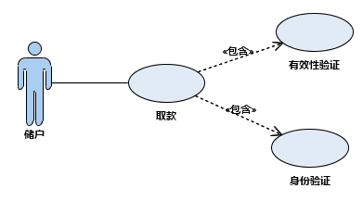
§4.4 用例建模
在ATM的取款、查询余额、更改密码的操作场景中，经分析都存在一段验证银行卡有效性及身份验证的场景，而且都是基本用例必须执行的操作，为此可以将其抽取出来作为基本用例的包含子用例。

Slide 64
§4.4 用例建模
扩展关系(extend)
问题：由于某种原因已有的用例文本不能被修改（例如该用例文本已经是基线），但是可能又要为种种新的扩展场景和条件步骤不断修改用例
使用扩展关系可以解决这个问题。其思路是创建一个扩展或附加用例，在该用例中描述在什么情况下，从基用例什么地方开始扩展基用例的行为
使用场合：（多个）基本用例中的某些场景存在相同的条件判断的情况，可以将其抽取出来作为基本用例的子用例；

Slide 65
§4.4 用例建模
用虚箭线表示用例之间的扩展关系，该箭头从扩展用例指向基用例，然后在虚箭线上加上版型《extend》，并可在这个版型附近写上扩展条件
一个用例可以扩展多个用例，一个用例也可被多个用例扩展。应用扩展关系动机是由于某种原因不能修改基用例。
《extend》
基用例
扩展用例
《extend》
购买机票
处理以里程换机票
用例之间扩展关系的表示法

Slide 66
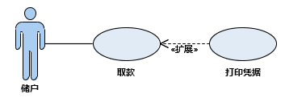
§4.4 用例建模
在取款和查询余额的操作场景中，存在一段是否打印操作凭据的情景，经分析该功能可以成为一个子用例，且符合在某种条件下可以执行的用例，为此该子用例应为基本用例的扩展子用例。
请同学们考虑更改密码与取款用例的关系

Slide 67
§4.4 用例建模
(3)用例描述
对用例的描述，可以用自然语言，也可以采用用户自定义的语言。
为了更清楚地说明问题，也可以采用面向对象的类图、交互图、状态图或活动图来做进一步的描述。由于现在还只是需求分析阶段，只是在概念上使用这些图。

Slide 68
§4.4 用例建模
用例描述模版（文本描述方式）。
用例编号: |  |  | 每一个用例一个唯一的编号，方便在文档中索引。
用例名称: |  |  | （状语＋）动词＋（定语＋）宾语，体现参与者的目标。
范围： |  |  | 应用的软件系统范围
级别： |  |  | 用户级别/子功能级别
参与者: |  |  | 参与者的名称
项目相关人员及其兴趣: |  |  | 用户应包含满足所有相关人员兴趣的内容
前置条件: |  |  | 规定了在用例中的一个场景开始之前必须为“真”的条件。
后置条件： |  |  | 规定了用例成功结束后必须为“真”的条件。

Slide 69
§4.4 用例建模
主要成功场景:描述能够满足项目相关人员兴趣的一个典型的成功路径。不包括条件和分支
1．
……
…… | 包含子用例的名称 或者 扩展子用例的名称
n．
扩展（或替代流程）: （备选路径）说明了基本路径以外的所有其他场景或分支
*a. | 描述任何一个步骤都有可能发生的条件，前边加*
5a. | 对基本路径中某个步骤的扩展描述，前边加基本路径编号
特殊需求： |  | 与用例相关的非功能性需求
技术与数据的变化列表： |  | 输入输出方式上的变化以及数据格式的变化。
发生频率： |  | 用例执行的频率。
待解决的问题： |  | 不清楚的、尚待解决的问题可集中在此进行罗列

Slide 70
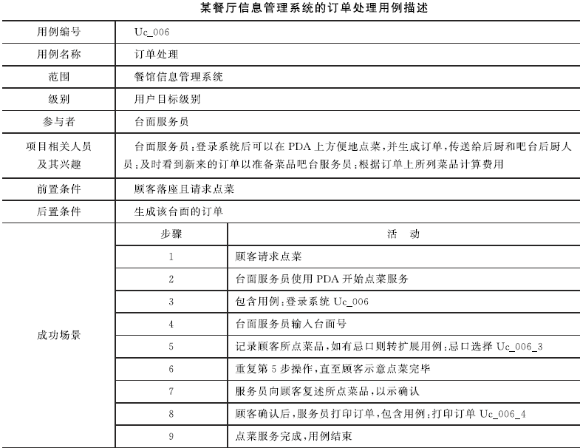
§4.4 用例建模

Slide 71
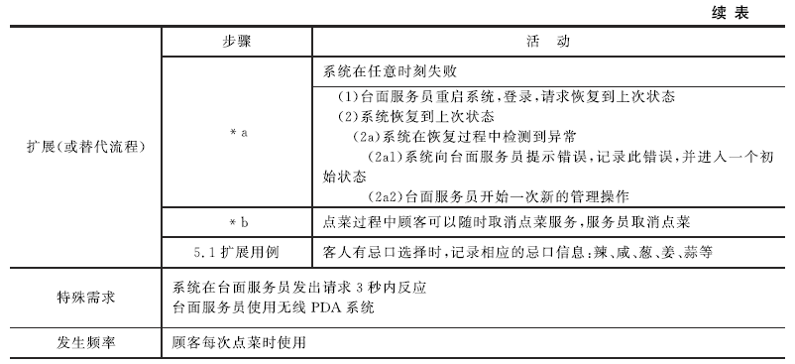
§4.4 用例建模

Slide 72
§4.4 用例建模
活动图描述方式

Slide 73
§4.4 用例建模
4. 其他需求分析工件
用例模型仅仅是发现和记录系统的功能性需求，系统的非功能性需求需要记录在其他文档中。

Slide 74
提纲
UML概述
UML中的图
面向对象分析概述
用例建模
创建领域模型
绘制系统顺序图
创建系统操作契约

Slide 75
§4.5 创建领域模型
领域模型：针对某一特定领域内概念类或者对象的抽象可视化表示。
主要用于概括地描述业务背景及重要的业务流程，并通过UML的类图和活动图进行展示，帮助软件开发人员在短时间内了解业务。
业务背景：可由需求定义或者用例说明中具有代表业务概念或者业务对象的词汇获得，这些词汇可统称为“概念类”；并通过能够代表关系的词汇建立概念类之间的关系，表示成能够代表业务知识结构的类图；
业务流程：用于辅助解释类图,一般由角色及其执行的活动（活动及任务节点）构成，活动的输出一般有数据对象和传给另一个活动的消息组成，建议使用UML的活动图进行描述。

Slide 76
§4.5 创建领域模型
领域模型是从用户角度描述客观世界的事物和流程，并将其可视化，跟计算机系统的实现环境无关
领域模型可以帮助开发人员正确理解用户业务领域的专业知识和关键流程

Slide 77
§4.5 创建领域模型
领域模型的创建步骤如下：
第1步 识别或抽象出领域的概念类或对象；
第2步 建立概念类之间的关系；
第3步 设置概念类的关键属性。

Slide 78
§4.5 创建领域模型
1.识别概念类
在迭代的开发过程中，经过多次迭代，可以增量地建立一个领域模型。在每一次迭代中，领域模型仅限于考虑先前和当前的场景。
两种识别概念类的技巧：
使用概念类分类列表。
识别名词短语。

Slide 79
§4.5 创建领域模型
(1) 使用概念类分类列表
概念类分类 | 示例
物理或者具体对象 | 商品
事物的设计、描述和规范 | 商品规格说明，考题规格说明
位置 | 商店
交易 | 销售，考卷
交易项目 | 销售项，考题
人的角色 | 收银员，考生
其他事物的容器 | 商店，考卷
容器包含的元素 | 商品，考题
在该系统之外的系统 | 信用卡支付授权系统
抽象名词的概念
组织 | 销售部门
事件 | 销售，考卷
过程（通常不表示成一个概念，但也可以表示成概念） | 销售一件商品
规则和政策 | 考卷生成规则
分类 | 产品目录
有关工作、契约、财务和法律事物的记录 | 收据、维护日志
财务设施及服务

Slide 80
§4.5 创建领域模型
(2) 根据名词短语识别找出概念类
通过语言分析，识别有关问题域文本描述中的名词和名词短语，然后将它们作为候选的概念类或者属性。
名词可能是概念类，也可能是概念类的属性。属性一般是可以赋值的，比如数字或者文本，如果不行的话，那么就有可能是一个概念类
这种方法的缺点是自然语言的不精确性，不同的名词短语可能代表同一个概念类或属性，其中可能会有歧义。所以，推荐和“概念类分类列表”方法一起使用

Slide 81
§4.5 创建领域模型
1． | 学生在系统主窗口中选择参加考试。
2． | 系统列出该学生该时段能参加的所有考试课程名称。
3． | 学生选择其中的一门课程，要求考试。
4． | 系统弹出登陆框，要求学生输入考试密码。
5 | 学生输入从监考老师处获取的考试密码，登陆。
6． | 系统显示欢迎界面，展示考试课程名称和考试时长，询问学生是否开始考试。
7． | 学生选择开始考试。
8． | 系统按照预先设计好的考卷生成规则自动生成一套考卷。
9． | 系统显示考题。
10． | 学生答题，并提交该题答案。
11． | 系统记录答案，并使上一题或下一题按钮生效。
12． | 学生选择上一题或者下一题。 系统重复步骤9～12，直到学生选择结束考试或者考试时间到。
13. | 系统显示学生的选择题得分。
14． | 系统询问学生是否退出考试。
15． | 学生选择退出。
16． | 系统回到系统主窗口。

Slide 82
§4.5 创建领域模型
在线考试系统的部分概念

Slide 83
§4.5 创建领域模型
2. 添加关联
UML对关联的定义是：“两个或多个类之间有关其实例链接的语义定义”。关联常常与静态动词或动词短语相对应。
领域模型中的关联可分为两种：“需要知道”型和“只需理解”型关联，着重考虑前者。
“需要知道”型关联：需要将概念之间的关系信息保持一段时间的关联。领域模型中需要着重考虑。
“只需理解”型关联：有助于增强对领域中关键概念的理解的关联
在识别关联时，一方面可以借助“通用关联列表”，另一方面可以根据动词和动词短语识别。

Slide 84
§4.5 创建领域模型
分类 | 示例
A在物理上是B的一部分 | 树木－森林
A在逻辑上是B的一部分 | 销售项－销售 考题－考卷
A在物理上包含在B中或者依赖于B | 商品－货架
A在逻辑上包含在B中 | 考卷生成规则项－考卷生成规则
A是对B的描述 | 考题规格说明－考题
A是交易或者报表B中的一项 | 销售项－销售 考题－考卷
A为B所知/为B所记录/录入B中/为B所捕获
A是B的一个成员 | 收银员－商店
A是B的一个组织子单元 | 销售部－商店
A使用或管理B | 收银员－POS机
A与B通信 | 顾客－收银员
A与一个交易B有关 | 学生－考试 顾客－销售
A是一个与另一个交易B有关的事务 | 支付－销售
A与B相邻 | 商品－商品
A为B所拥有 | POS机－商店
A是一个与B有关的事件 | 考试－学生 销售－顾客
通用关联列表

Slide 85
§4.5 创建领域模型
动词短语识别
关联 | 含义
学生“参加”考试 | 为了知道学生是否需要参加该项考试
老师“监考”考试 | 为了知道由哪（几）位老师监考
考卷“记录着”考题 | 为了知道一份考卷由哪些考题组成
考卷生成规则“对应于”课程 | 为了知道是哪门课程的考卷生成规则
考卷生成规则“应用于”考试 | 为了知道某次考试使用哪套考卷生成规则
考卷生成规则“记录着”考卷生成规则项 | 为了知道一套考卷生成规则由哪些细项组成
考题规格说明“详细描述”考题 | 为了知道一道考题的详细描述

Slide 86
§4.5 创建领域模型
寻找关联时要遵循下述指导原则：
将注意力集中在需要知道型关联。
识别概念类比识别关联更重要。
太多的关联不仅不能有效地表示领域模型，反而容易使领域模型变得混乱。
避免显示冗余或导出关联。
通常来说，类之间的依赖、关联、聚合、组合以及继承这五类关系是需要标明的。
注意关联类的识别。

Slide 87
§4.5 创建领域模型
在线考试系统部分领域模型

Slide 88
§4.5 创建领域模型
3. 添加属性
属性是对象的数据特性，例如重量、颜色和速度等。领域模型中的属性往往是需求（用例）建议或者暗示我们需要记忆的那些信息。
属性不可能在问题陈述中被完整地描述，因此必须利用分析人员在应用领域和真实世界中的知识来寻找它们。
除了概念类的属性，也要寻找关联上的属性。
识别概念类的属性时，只需要建模属性的名称、类型和初始值（如果有的话），还不需要考虑属性的可见性。

Slide 89
§4.5 创建领域模型
概念 | 属性
课程 | 开课时间……
课程规格说明 | 课程编号，课程名称，学分，课程简要介绍……
学生 | 学号，班级，姓名，联系Email……
选课 | 选课年份，课程总评成绩……
老师 | 工作证号，姓名，职称，所在院系名称，联系电话，联系Email……
授课 | 授课时间，授课教室……
监考 | 应到人数，实到人数，考场情况简述……
考试 | 考试时间，考试时长，考试地点……
考卷 | 总分……
考卷生成规则 | 测试对象，测试目的，内容范围综述，考卷难度，规则创建人，规则创建时间，规则生效标志……
考卷生成规则项 | 题目类型、题目难度、内容分类、题目数量……
考题 | 解答，得分……
考题规格说明 | 题目类型、题目难度、内容分类、分数、创建时间、创建人、生效标志……
考试用例相关概念的部分属性

Slide 90
提纲
UML概述
UML中的图
面向对象分析概述
用例建模
创建领域模型
绘制系统顺序图
创建系统操作契约

Slide 91
§4.6 绘制系统顺序图
一个系统顺序图用来表示在用例的一个特定场景中，外部参与者产生的事件、事件的顺序以及系统之间的事件。
在系统顺序图中，所有的系统都被当作黑盒，图的重点是描述参与者和系统之间、或者系统和系统之间的事件，因此称这些事件为系统事件。系统事件对于理解系统要具备怎样的行为是很有帮助的。
系统事件通常是参与者主动向系统发出的。为了识别系统事件，需要从用例的主要成功场景以及频繁或复杂的替代场景中寻找系统事件，建立系统顺序图。
可以使用UML的顺序图来描述系统顺序图，但不是它的主要用途

Slide 92
§4.6 绘制系统顺序图
主要成功场景:
1． | 学生在系统主窗口中选择参加考试。 【对应系统事件1：getAvailableTestPapers（stuId），其中参数stuId是学生的ID。】
2． | 系统列出该学生该时段能参加的所有考试课程名称。
3． | 学生选择其中的一门课程，要求考试。【对应系统事件2：selectTestPaper (courseName)，其中参数courseName是课程名称】
4． | 系统弹出登陆框，要求学生输入考试密码。
5 | 学生输入老师处获取的考试密码，登陆。【对应系统事件3：logonTestPaper(pwd)，其中参数pwd是该份考卷的密码】
6． | 系统显示欢迎界面，展示考试课程名称和考试时长，询问学生是否开始考试。
7． | 学生选择开始考试。【对应系统事件4：startTest()】
8． | 系统按照预先设计好的考卷生成规则自动生成一套考卷。
6. | 系统显示考题。
10． | 学生答题，并提交该题答案。【对应系统事件5：submitAnswer(questionID,answer)。其中参数questionID是考题的标识，answer是提交的答案】
11． | 系统记录答案，并使上一题或下一题按钮生效。
12． | 学生选择上一题或者下一题。【对应系统事件6：getNextQuestion()】 系统重复9～12步骤，直到学生选择结束考试或者考试时间到。【对应系统事件7：endTest()】
13. | 系统显示学生的选择题得分。
14． | 系统询问学生是否退出考试。
15． | 学生选择退出。
16． | 系统回到系统主窗口。
“考试”用例成功场景中的系统事件

Slide 93
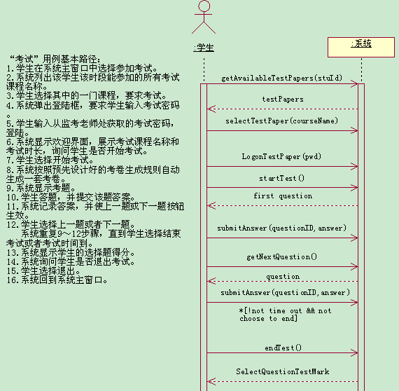
§4.6 绘制系统顺序图
重复执行的步骤，*[]是迭代标记和条件
循环

Slide 94
提纲
UML概述
UML中的图
面向对象分析概述
用例建模
创建领域模型
绘制系统顺序图
创建系统操作契约

Slide 95
§4.7 创建系统操作契约
系统事件的发生将会触发系统操作，系统操作可以通过发现系统事件来识别。
系统操作使用和系统事件相同的名字，以明确表示是哪个系统事件引发的该系统操作。系统操作的参数同系统事件。
操作契约是为系统操作而定义的，描述系统操作执行的结果（引起系统中对象状态的改变），是在系统顺序图和领域概念模型基础上对系统行为的第三个层次的抽象，是对用例的补充。

Slide 96
§4.7 创建系统操作契约
操作契约模版
操作： | 操作以及参数的名称
交叉引用： | （可选择）可能发生此操作的用例
前置条件： | 执行该操作之前系统的状态或领域模型相关对象的状态
后置条件： | 操作完成后领域模型中对象的状态变化：1.对象创建或者消除；2.对象之间的关联创建或者消除；3.对象属性值修改
后置条件不是在系统操作中要执行的动作；相反，后置条件是在系统操作完成之后领域模型中对象状态的变化，包括对象的创建和删除、对象之间的关联创建或者消除、对象属性值修改。
后置条件的一个重要特点是它是声明性的，而且是面向状态变化而不是面向行为的。它能在已取得的分析结果基础上进一步回答系统“做什么”的问题。

Slide 97
§4.7 创建系统操作契约
操作： | startTest()开始考试
交叉引用： | 考试
前置条件： | 一个考卷实例、一个考生实例、若干个考题规格说明实例已经创建
后置条件： | 1．一个考试实例被创建； 2．考试实例和考卷实例形成关联； 3．一个考卷生成规则实例被创建； 4．考卷生成规则实例和考试实例形成关联； 5．若干个考卷生成规则项实例被创建； 6．考卷生成规则项实例和考卷生成规则实例建立关联； 7．若干个考题子类的实例被创建（实例的创建，根据考卷生成规则）。 8．考题子类的实例和考卷实例形成关联（关联的形成）。 9.一个考题子类的实例和一个考题规格说明的实例形成关联（关联的形成，用于从考题规格说明里得到题目描述信息）。
契约实例：系统操作 startTest()

Slide 98
§4.7 创建系统操作契约
经常在创建契约时会发现一些新的概念类、属性和关联，此时需要对领域模型进行相应的更新。
契约不是必须的。如果用例可以提供大多数或者所有设计需要的细节，此时契约没有什么价值。

Slide 99
§4.7 创建系统操作契约
创建契约的指导原则：
首先从系统顺序图中识别系统事件，然后针对每一个系统事件设计对应的系统操作。
对于复杂的、结果微妙的以及不清晰的系统操作，构造一个契约，作为用例的补充。
要描述后置条件。描述关注下面三个方面：
实例创建和删除。
属性修改。
关联形成和断开。
后置条件的陈述应该采用过去时态的声明语气和被动句型，以强调系统状态所发生的变化。
后置条件可在迭代开发中逐步完善。

Slide 100
本章总结
面向对象分析四个活动(用例建模、创建领域模型、创建系统顺序图、创建操作契约)和两大模型(用例模型、领域模型)
用例模型由以下四个部分构成：
用例图，UML use-case diagram
用例说明
系统顺序图，UML sequence diagram
操作契约
领域模型由以下两个部分构成：
业务背景：概念类及概念类之间关系构成的类图，UML class diagram
业务流程：由UML活动图表示的业务对象之间为了完成某个活动所执行的一系列子活动和动作序列。

